Slide 1
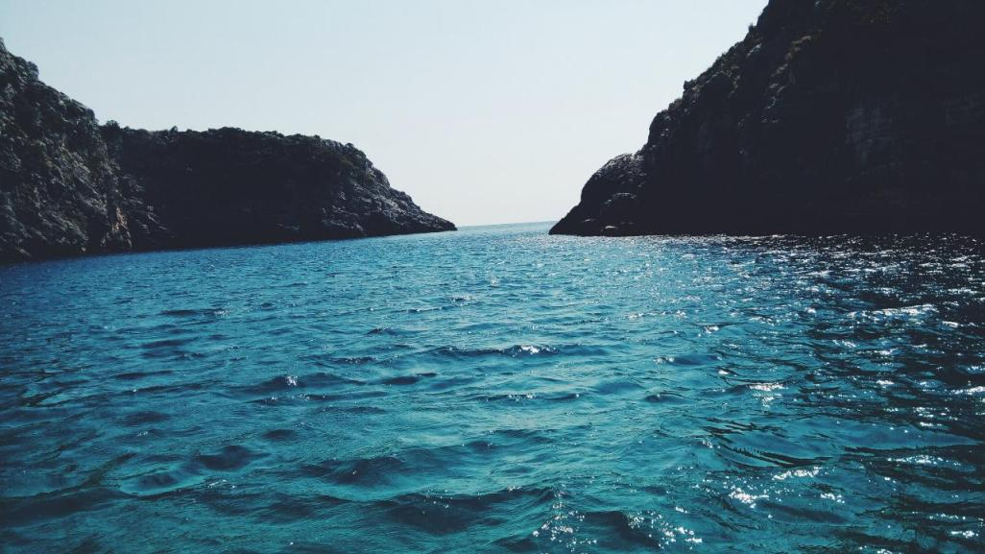
সবাইকে শুভেচ্ছা

Slide 2
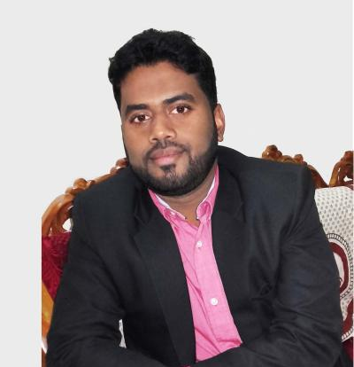
শিক্ষক পরিচিতি
মো: ইমরান হোসেইন চৌধুরী
সহকারি শিক্ষক
কালীনগর স: প্রা: বিদ্যালয়
কানাইঘাট , সিলেট।

Slide 3
চল আমরা একটি ভিডিও দেখি
পানি কোথা থেকে আসে?

Slide 4
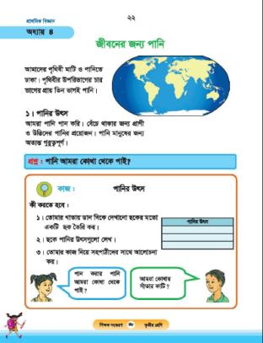
আজকের পাঠ
পানির উৎস

Slide 5
শিখনফল
পানির উৎস সমূহ চিহ্নিত করতে পারবে।
৩.১.১

Slide 6
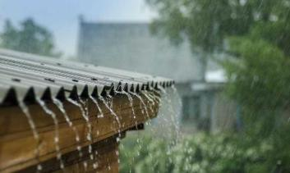
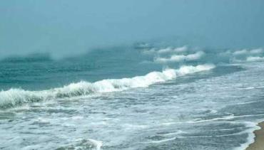
পানির উৎস প্রাকৃতিক সমূহ
প্রাকৃতিক উৎস
বৃষ্টির পানি
সাগরের পানি
বৃষ্টির পানি ও সাগরের পানি এগুলো হচ্ছে পানির প্রাকৃতিক উৎস।

Slide 7
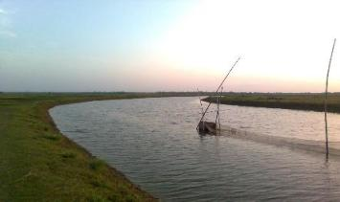
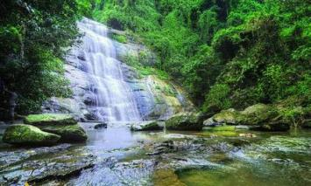
পানির উৎস প্রাকৃতিক সমূহ
প্রাকৃতিক উৎস
নদীর পানি
ঝর্ণার পানি
নদীর পানি ও ঝর্ণার পানি এগুলো হচ্ছে পানির প্রাকৃতিক উৎস।

Slide 8
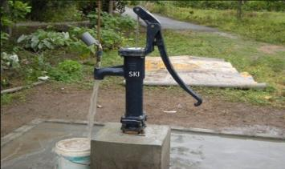
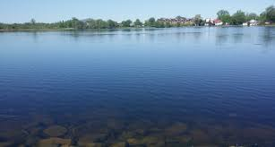
পানির কৃত্রিম উৎস সমূহ
কৃত্রিম উৎস
টিউবওয়েলের পানি
পুকুরের পানি
টিউবওয়েলের পানি ও পুকুরের পানি এগুলো হচ্ছে পানির কৃত্রিম উৎস।

Slide 9
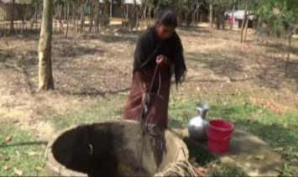
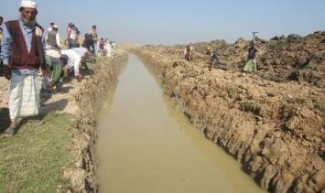
পানির কৃত্রিম উৎস সমূহ
কৃত্রিম উৎস
কূয়ার পানি
খালের পানি
কূয়ার পানি ও খালের পানি এগুলো হচ্ছে পানির কৃত্রিম উৎস।

Slide 10
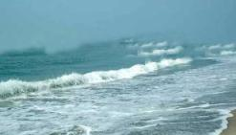
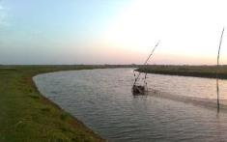
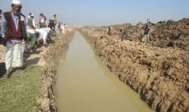
দলীয় কাজ
সময়: ৫ মিনিট
দলীয় কাজ
সময়: ৫ মিনিট
১
২
৩
৪
৫
৬
৭
৮
তোমরা প্রতিনিয়ত বিভিন্ন কারণে প্রযুক্তি ব্যবহার করছ।
দল-১ ও ৩: প্রথম ছবি থেকে যোগাযোগ প্রযুক্তি গুলো লিখ।
দল-২ ও ৪: দ্বিতীয় ছবি থেকে শিক্ষা প্রযুক্তি গুলো লিখ।
তোমরা প্রতিনিয়ত বিভিন্ন কারণে পানির ব্যবহার করছ।
দল-১ : উপরের ছবি থেকে পানির প্রাকৃতিক উৎস গুলো লিখ।
দল-২ : উপরের ছবি থেকে পানির কৃত্রিম উৎস গুলো লিখ।

Slide 11
পাঠ বইয়ের সাথে শিক্ষার্থীদের সংযোগ: পৃষ্ঠা ২২-২৩
mvi ms‡ÿc cov
মূল্যায়ন

Slide 12
পানির উৎসকে কত ভাগে ভাগ করা যায়?
পানির প্রাকৃতিক উৎসের ৩টি উদাহরন দাও।
মানুষের তৈরী পানির উৎসের ৩টি উদাহরন দাও।
১
২
৩

Slide 13
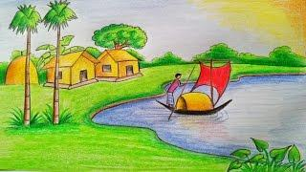
তোমার বাড়ির আশেপাশে কি কি পানির উৎস রয়েছে এগুলো লিখে আনবে।
বাড়ির কাজ:

Slide 14
সবাইকে ধন্যবাদ

